Slide 1



Decision Tree & Random Forest

Slide 2
Nội Dung
Machine Learning
Decision Trees
Random Forest

Slide 3
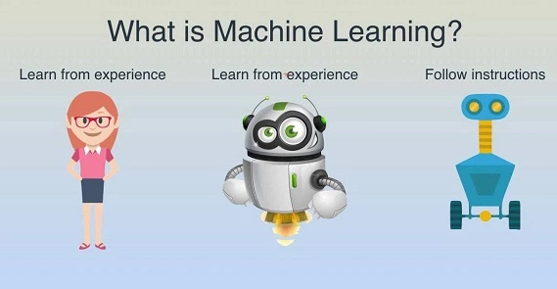
1. Machine Learning

Slide 4
1. Machine Learning
Khái niệm:
Máy học là một tập hợp các thuật toán để làm cho máy tính có khả năng "học" (tức là, cải thiện dần hiệu suất trên một tác vụ cụ thể) với dữ liệu, mà không cần lập trình rõ ràng.

Slide 5
1. Machine Learning
Nhiệm vụ của machine learning:
1. Dự đoán kết quả tương lai: doanh số, giá vàng, số lượng khách hàng ...
2. Phân loại đối tượng vào lớp cụ thể: phân khúc khách hàng, phân loại CV...

Slide 6
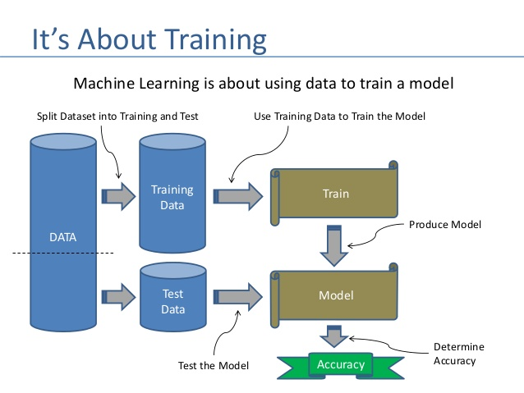
1. Machine Learning
Quy trình phát triển mô hình machine learning:

Slide 7
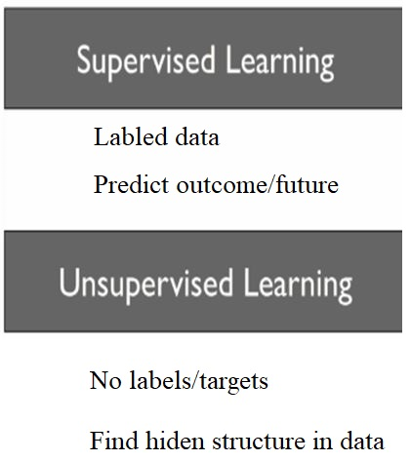
1. Machine Learning
Các nhóm thuật toán:

Slide 8
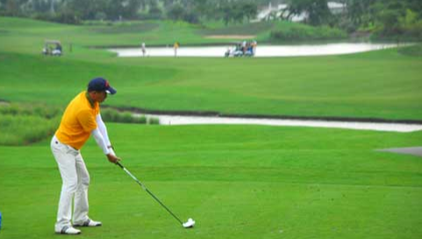
2. Decision Trees
Ví dụ:
David là quản lý của một câu lạc bộ đánh golf nổi tiếng. Anh ta đang có rắc rối. Có ngày nhiều người chơi golf nhưng số nhân viên câu lạc bộ lại ít. Có hôm, chẳng ai đến chơi, và câu lạc bộ lại thừa nhân viên.

Slide 9
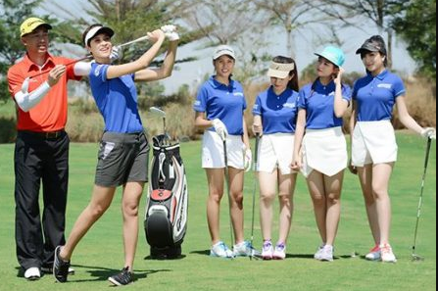
2. Decision Trees
Ví dụ:
Mục tiêu của David là tối ưu hóa số nhân viên phục vụ mỗi ngày. Để thực hiện điều đó, anh cần hiểu được tại sao khách hàng quyết định chơi và tìm hiểu xem có cách giải thích nào cho việc đó hay không?

Slide 10
2. Decision Trees
Ví dụ:
David cảm nhận rằng những ngày trời đẹp thì khách đến chơi đông. Và những ngày thời tiết xấu thì khách đến chơi ít. David cho rằng thời tiết ảnh hưởng đến số lượng khách đến chơi golf.

Slide 11
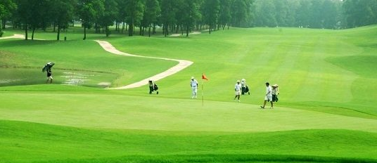
2. Decision Trees
Ví dụ:
Vậy là trong hai tuần, anh ta thu thập thông tin về:
Trời (outlook), nhiệt độ (temperature), độ ẩm(humidity), gió(windy).
Và tất nhiên là số người đến chơi golf vào hôm đó. David thu được một bộ dữ liệu gồm 14 dòng và 5 cột.

Slide 12
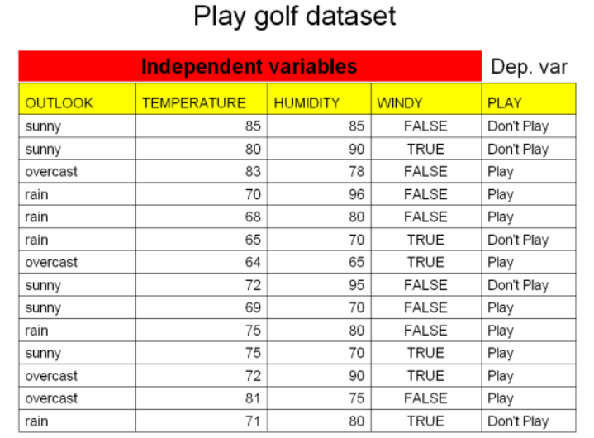
2. Decision Trees
Ví dụ:

Slide 13
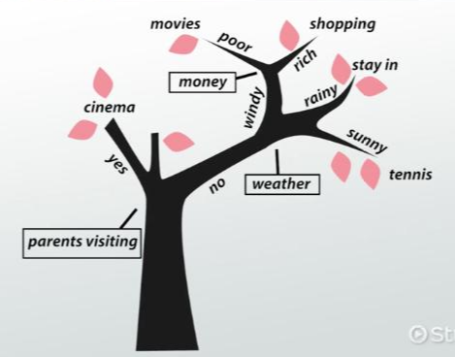
2. Decision Trees
Decision trees là gì ?
Cây quyết định là công cụ hỗ trợ ra quyết định trong ĐIỀU KIỆN BẤT ĐỊNH mà sử dụng biểu đồ giống cây.

Slide 14
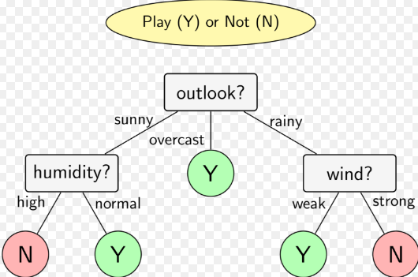
2. Decision Trees
Mong muốn của David?

Slide 15
2. Decision Trees
Kết luận của David?
Nếu trời nhiều mây thì chơi gold.
Nếu trời mưa và ít gió thì chơi gold
Nếu trời nắng và độ ẩm bình thường thì chơi golf.

Slide 16
2. Decision Trees
Giúp David nào?
- Xác định thuộc tính(feature) nào quan trọng nhất để phân chia.
- Tất cả các thuộc tính đều được xem xét. Thuộc tính nào tốt nhất thì sẽ dùng để chia dữ liệu.
- Nếu tất cả các QUAN SÁT thuộc về cùng 1 lớp thì dừng.
- Lặp lại ĐỆ QUY.

Slide 17
2. Decision Trees
Làm sao biết được thuộc tính nào quan trọng nhất để phân chia?

Slide 18
2. Decision Trees
Entropy
Là thước đo để đo lường "sự lộn xộn" trong một hệ.

Slide 19
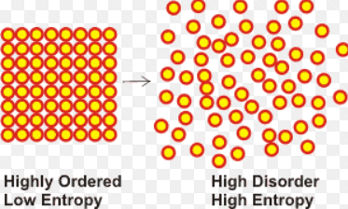

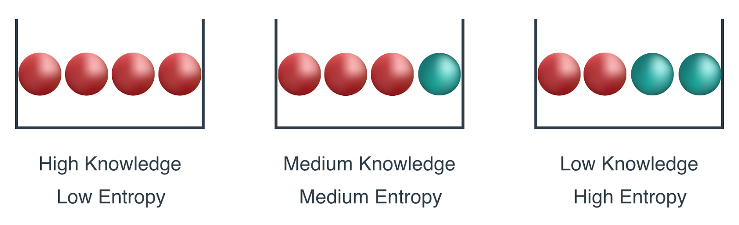
2. Decision Trees
Entropy

Slide 20
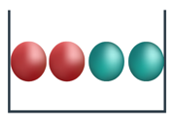

2. Decision Trees
Entropy của 1 sample đo lường sự HỖN LOẠN trong một mẫu

Slide 21

2. Decision Trees
Entropy cho một mẫu (sample )có k lớp:

Slide 22
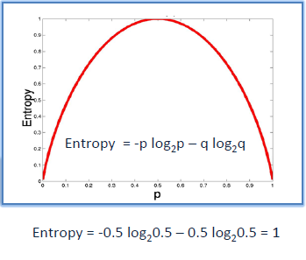
2. Decision Trees
Entropy cho biến 2 lớp {0,1}
- Entropy Max = 1 khi xác suất =0.5.
- Khi đó sự hỗn loạn hay sự không chắc chắn là cao nhất.
- Khi p(x=1) = p(x=0) = 0.5 thì khi đó có 50-50 cơ hội hoặc x=1 hoặc x=0

Slide 23
2. Decision Trees
Entropy cho biến 2 lớp {0,1}
Entropy = 0 (tối thiểu) khi:
p(x=1) =1 hoặc p(x=0) = 1
- Khi đó hoàn toàn chắc chắn.

Slide 24
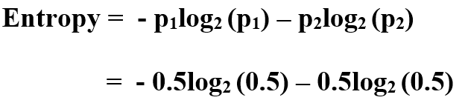
2. Decision Trees
Entropy cho 1 mẫu có 2 lớp:

Slide 25
2. Decision Trees
Entropy cho 1 mẫu có 3 lớp:

Slide 26
2. Decision Trees
Entropy để chia tách cây:
- Entropy rất quan trọng để quyết định chia tách cây vì nó có thể được sử dụng để tính toán tính đồng nhất của mẫu.
- Trong trường hợp phân loại nhị phân, mẫu hoàn toàn đồng nhất khi entropy bằng không.
- Độ hỗn loạn càng cao thì tính đồng nhất càng giảm(Entropy cao).

Slide 27
2. Decision Trees
Độ lợi thông tin(Information Gain):
Khi ta phân chia theo 1 thuộc tính nào đó thì độ hỗn loạn sẽ giảm(Entropy giảm).
- Độ lợi thông tin là sự giảm entropy gây ra bởi sự phân chia theo thuộc tính.

Slide 28
2. Decision Trees
Độ lợi thông tin:
Nó đo lường sự khác biệt Entopy của Node cha và Entropy của node con.
Thuộc tính có độ lợi thông tin cao nhất sẽ chọn làm node gốc.
- Nghĩa là thuộc tính nào có độ hỗn loạn thấp nhất ưu tiên trước để phân chia.

Slide 29
2. Decision Trees
Độ lợi thông tin:
Nó đo lường sự khác biệt Entopy của Node cha và Entropy của node con.
Thuộc tính có độ lợi thông tin cao nhất sẽ chọn làm node gốc.
- Nghĩa là thuộc tính nào có độ hỗn loạn thấp nhất ưu tiên trước để phân chia.

Slide 30
2. Decision Trees
Bài Tập & Demo

Slide 31
2. Decision Trees
Hạn chế của Decision Trees:
Tính bất ổn: Dữ liệu thay đổi ít -> cây thay đổi nhiều
2. Dễ bị overfiting

Slide 32
2. Decision Trees
Đánh giá mô hình:
1. Mô hình tốt (fit) nếu cả train error và test error đều thấp.
2. Nếu train error thấp nhưng test error cao, mô hình bị overfitting.
3. Nếu train error cao và test error cao, mô hình bị underfitting.
4. Nếu train error cao nhưng test error thấp, mô hình may mắn.

Slide 33
3. Random Forest
Một người có thể học yếu nhưng khi kết hợp những người học yếu sẽ ra người học mạnh

Slide 34
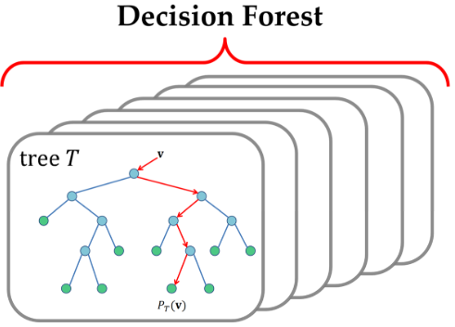
3. Random Forest
Random Forest áp dụng vừa cho phân loại và hồi quy(regression).

Slide 35
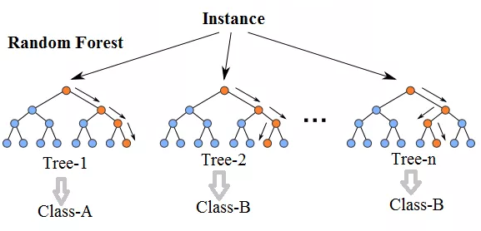
3. Random Forest
Random forest dung để phân loại

Slide 36
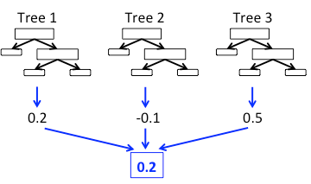
3. Random Forest
Random forest dung để hồi quy(regression)

Slide 37
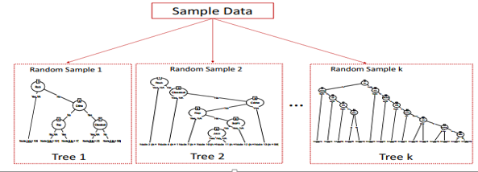
3. Random Forest
Cách tạo rừng ngẫu nhiên:
- Lựa chọn mẫu phụ từ mẫu chính bằng kỹ thuật lấy mẫu có hoàn lại(bootstrap).
- Mỗi mẫu phụ tạo ra 1 câu quyết định duy nhất.
- Áp dụng rừng dựa trên đa số thắng thiểu số của tập hợp các cây.

Slide 38
3. Random Forest
Demo

Slide 39
